Slide 1
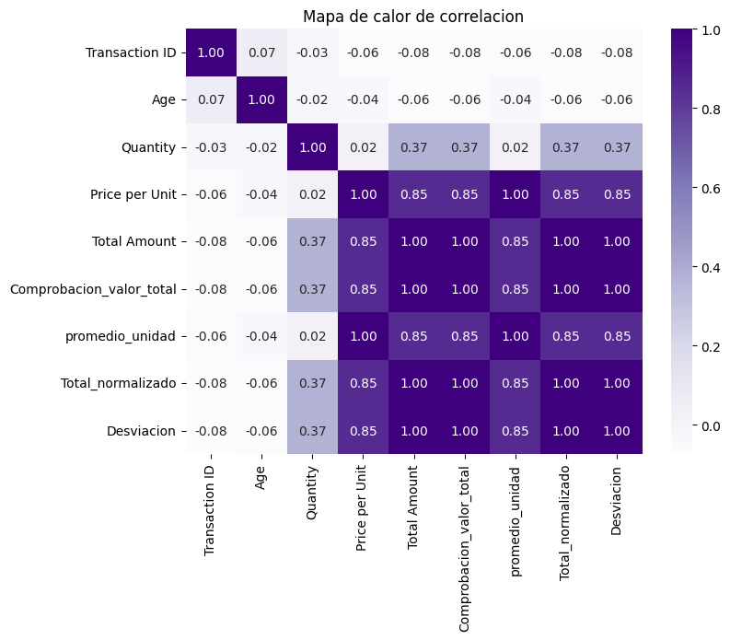
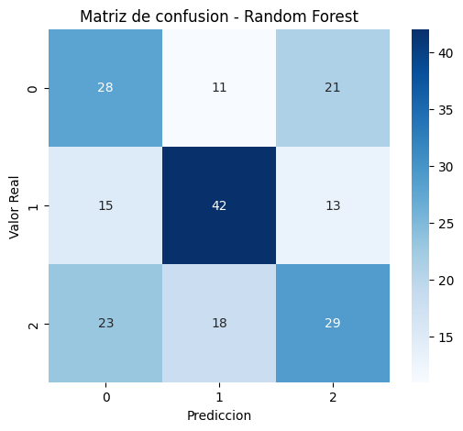
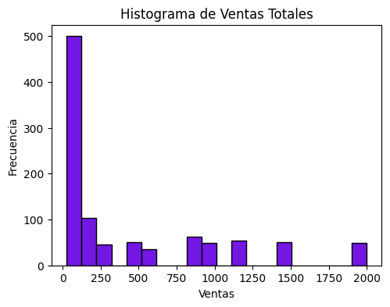
Proyecto: Clasificación de ventas retail mediante Machine Learning
Dataset
1.000 registros de ventas retail.
Variables utilizadas:
Age
Gender
Product Category
Quantity
Variable objetivo:
Clasificación de ventas (Baja, Media y Alta)
Se realizo limpieza de datos, tratamiento de valores faltantes y balanceo de clases mediante qcut().
Hallazgos EDA
La cantidad comprada presenta relación positiva con el monto total de la venta.
Existen diferencias de comportamiento entre categorías de productos.
La clasificación inicial estaba desbalanceada y fue corregida mediante cuantiles.
Se identificaron algunos valores extremos en variables numéricas.
Resultados de los modelos
Modelo | Accurracy | Precision | Recall | F1
Random Forest | 0.495 | 0.495 | 0.495 | 0.494
KNN | 0.490 | 0.496 | 0.490 | 0.481
Decision Tree | 0.470 | 0.475 | 0.470 | 0.464
Logistic Regression | 0.455 | 0.426 | 0.455 | 0.433
Conclusiones:
Random Forest obtuvo el mejor desempeño general.
La categoría Baja fue la más fácil de identificar.
Las categorías Alta y Media presentan mayor confusión.
Las variables utilizadas contienen información útil, aunque insuficiente para lograr una clasificación altamente precisa.
Futuras mejoras podrían incluir nuevas variables relacionadas con comportamiento de compra y promociones

